Slide 1

تعبیه سازی و بردار کلمات

Slide 2
مدل زبانی
بردار کلمات
Word2Vec
بررسی FastText & SpaCy

Slide 3
پردازش زبان طبیعی (NLP)
یکی از مسائل مهم و اساسی در حوزه‌ی هوش مصنوعی
تجزیه و تحلیل و استخراج اطلاعات موجود
درک مفهوم سوالات گوگل
خلاصه سازی و تفکیک اطلاعات
پردازش صدا، دستخط و ..
تصحیح املایی

Slide 4
مدل زبانی

Slide 5
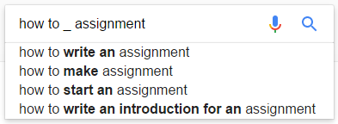
چرا مدل زبانی ؟
speech recognition
machine translation
Optical Character Recognition
handwriting recognition
information retrieval

Slide 6
مدل زبانی(Language model)
چگونه محتمل بودن یک کلمه (کاراکتر یا جمله) را تخمین بزنیم.
مدل‌هایی که به توالی از کلمات و .. احتمالی تخصیص می‌دهند.

Slide 7
Ngram
Bi-gram, Trigram, …
اختصاص احتمال به توالی از کلمات
علی به مدرسه رفت.
p(علی|-) * p(به|علی) * p(مدرسه|به) *p(رفت|مدرسه)*p(.|رفت)
p(علی|-و-) * p(به|علی و -) * p(مدرسه|علی و به) * p(رفت|به و مدرسه) *p(.|مدرسه و رفت)

Slide 8
محاسبه مدل زبانی
مجموعه داده (corpus):
مجموعه ای از دادگان متنی جهت آموزش مدل به کار می روند.
p(رفت|مدرسه):
تعداد تکرار "مدرسه رفت" در مجموعه داده / تعداد تکرار "مدرسه" در مجموعه داده

Slide 9
اشکال محاسبه
اگر یک احتمال صفر باشد:
p(رفت|مدرسه) = 0
p(علی|-) * p(به|علی) * p(مدرسه|به) *p(رفت|مدرسه)*p(.|رفت) = 0
راه حل:
هموارسازی

Slide 10
هموارسازی(Smoothing)
تلاش برای جلوگیری از ایجاد احتمال صفر
Add-One smoothing
Additive smoothing
Kneser-Ney smoothing
Katz smoothing
Absolute discounting
Good-Turning estimate

Slide 11
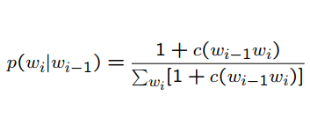
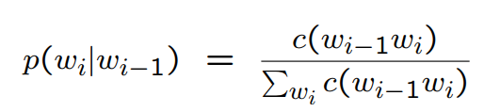
Add-One smoothing

Slide 12
بردار کلمات

Slide 13
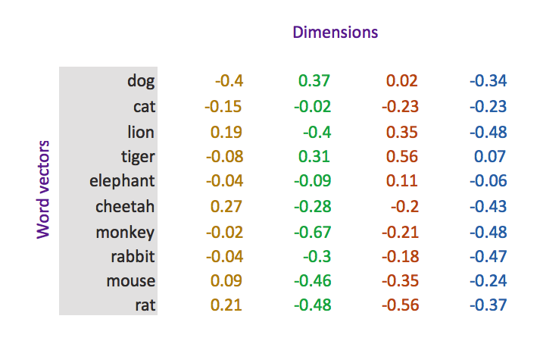
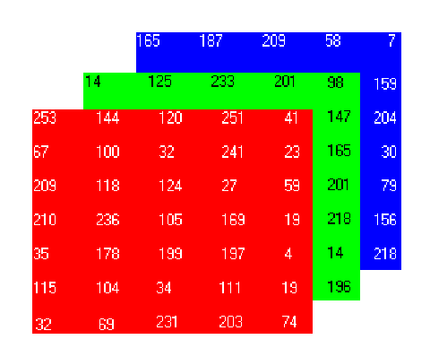
بازنمایی
متن
تصویر

Slide 14
بازنمایی
تبدیل متن به اعداد و بردارها‌
انواع بازنمایی:
بازنمایی محلی
بازنمایی پیوسته

Slide 15
بازنمایی محلی(Local representation)
تبدیل، فقط خود کلمه و محل آن در مجموعه داده را در نظر می گیرد.
معرف ترین بازنمایی محلی : One-Hot encoding

Slide 16
One-Hot encoding
برای هر لغت ما یک بردار به طول N داریم که همه خانه های آن بجز خانه متناظر با آن لغت صفر خواهد بود. در خود ستون متناظر با لغت عدد یک ذخیره خواهد شد.
هر متن یا سند را هم می توان با یک بردار نشان داد که به ازای هر کلمه و لغتی که در آن به کار رفته است، ستون مربوطه از این بردار برابر تعداد تکرار آن لغت خواهد بود و تمام ستون های دیگر که نمایانگر لغاتی از فرهنگ لغت هستند که در این متن به کار نرفته اند، برابر صفر خواهد بود .

Slide 17
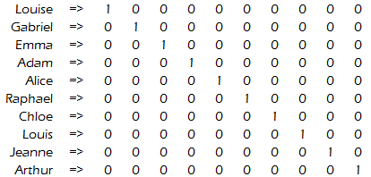
One-Hot encoding

Slide 18
بازنمایی پیوسته(Continuous representation)
استفاده از بردارها با طول کوتاه تر
حافظه کمتر
توانایی یافتن نزدیکی ارتباط بین کلمات از لحاظ معنایی و نحوی
روابط معنایی کلمات پایه بسیاری از کاربرد ها مانند خلاصه سازی و …
روابط نحوی پایه کاربردهایی مانند تصحیح املایی و ...

Slide 19
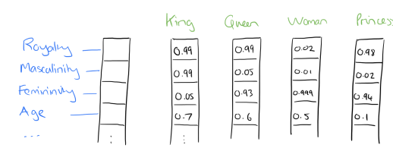
بازنمایی پیوسته(Continuous representation)

Slide 20
Word2vec

Slide 21
تاریخچه
1997 : ایده بازنمایی پیوسته
2000 : ایده استفاده از شبکه عصبی برای بدست آوردن بازنمایی پیوسته
2003 : استفاده از شبکه عصبی بازگشتی جهت بدست آوردن روابط معنایی
2013 : ارائه مقاله Word2vec توسط گوگل و شروع انقلاب پردازش زبان طبیعی

Slide 22
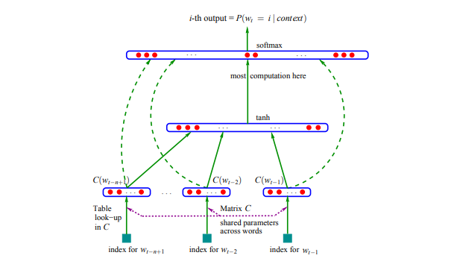
مقالهBengio
پایه الگوریتم Word2vec

Slide 23
ورودی چند کلمه ابتدا و هدف حدس کلمه نهایی می باشد.
ایندکس کلمات به عنوان ورودی استفاده شده است.
با استفاده از ماتریس C،‌ بردار ویژگی هر کدام از کلمات را بعد از آموزش بدست می آوریم.

Slide 24
ماتریس اولیه وزن‌ها
Vector
Word Index
1 | 0.5 | 0.2 | 0.2 | 0.9
2 | 0 | 1 | 0 | 0
3 | 0.1 | 0.6 | 0.8 | 0
4 | 0 | 0 | 0 | 1
ورودی

Slide 25
خروجی احتمال اینکه هر کدام از کلمات دیتاست، کلمه بعدی باشد را به نشان می‌دهد.
با مقایسه بیشترین احتمال خروجی و ایندکس کلمه مورد نظر مقایسه و آموزش ادامه می‌یابد.
احتمال بوسیله یک softmax مورد محاسبه قرار میگیرد.
در مرحله میانی، ‌بردار ویژگی ها به هم متصل شده و سپس احتمال مورد محاسبه قرار می‌گیرد.

Slide 26
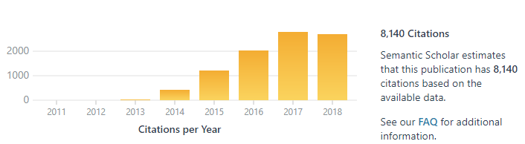
مقاله Word2vec
Efficient Estimation of Word Representations
in Vector Space

Slide 27
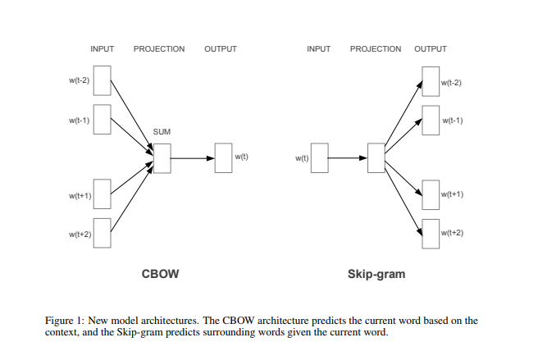

Slide 28
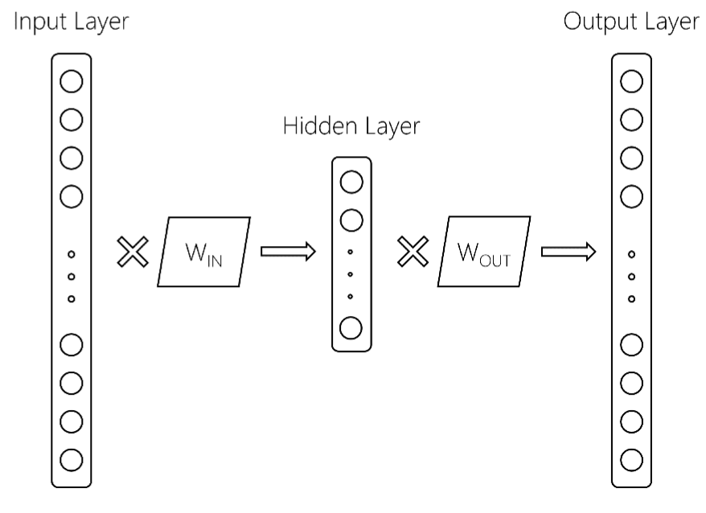
Fake Task

Slide 29
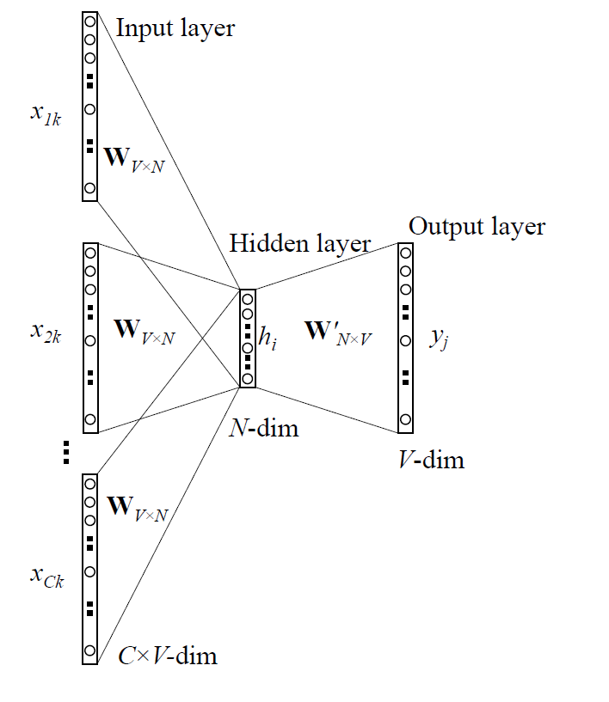

Slide 30
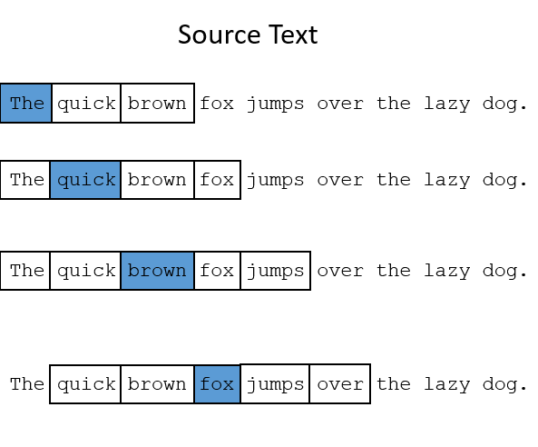

Slide 31
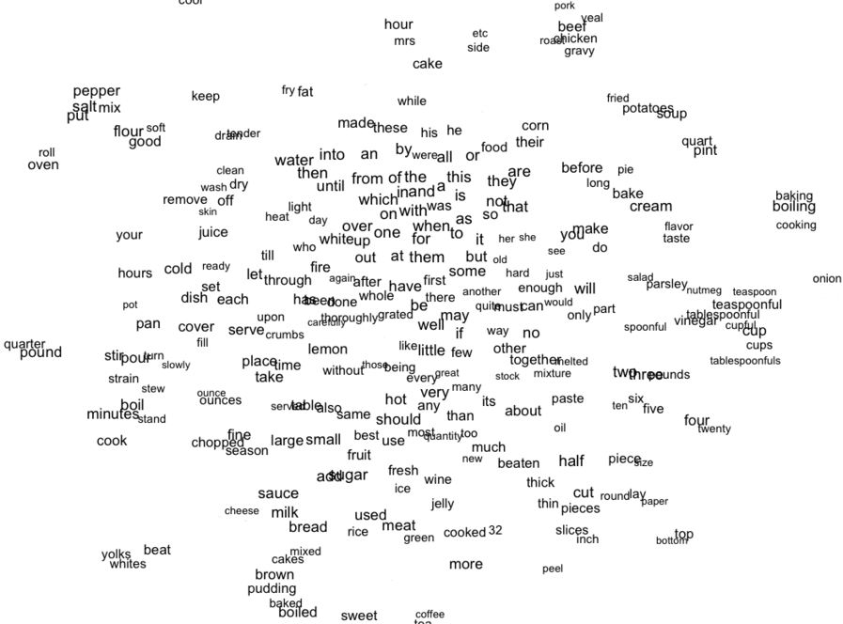

Slide 32
Parameters
Skip-gram or CBOW
Window Size
Hidden layer Size
Number of Iterations

Slide 33
FastText & SpaCy

Slide 34
Syntactic & Semantic
روابط معنایی و نحوی
رحیم - رجیم
کشور- استان

Slide 35
Fast Text
Facebook Research open sourced project.
Extension of Word2Vec.
The main goal of the Fast Text embedding's is to take into account the internal structure of words while learning word representations
embedding's for words are represented by the sum of their n-gram embedding.

Slide 36
Fast Text
fast Text differs from word2vec only in that it uses char n-gram embedding as well as the actual word embedding in the scoring function to calculate scores and then likelihoods for each word, given a context word.
In case char n-gram embeddings are not present, this reduces (at least theoretically) to the original word2vec model.

Slide 37
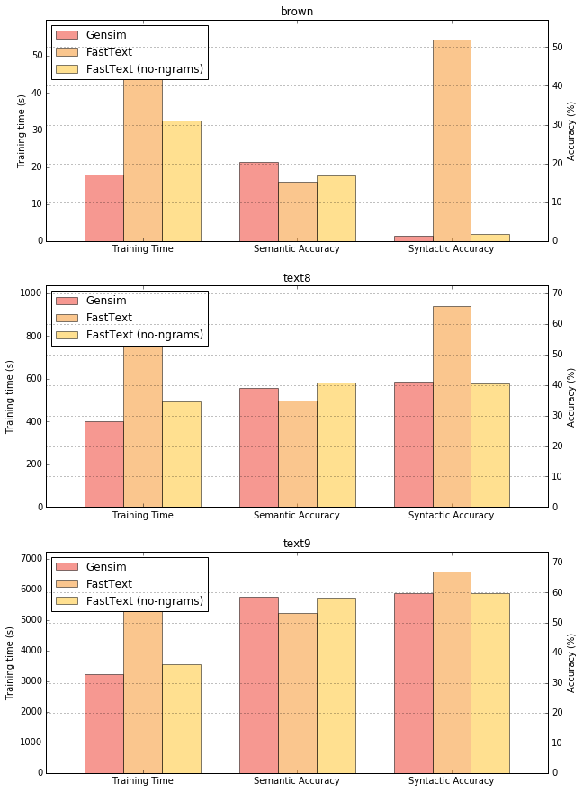

Slide 39
Spacy
Industrial-Strength Natural Language Processing
Complete Library for use NLP models
It can not generate word vector itself But you can use them here

Slide 40
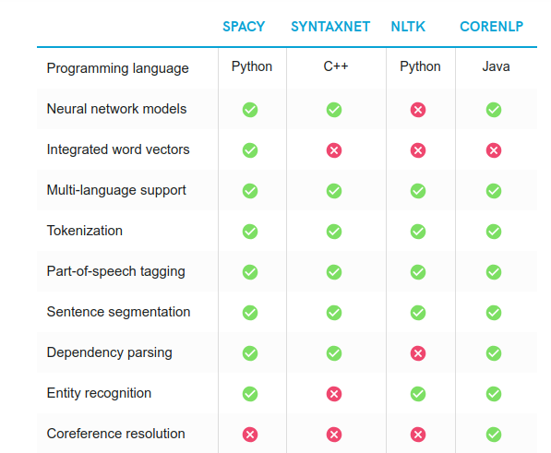
Comparison

